Slide 1
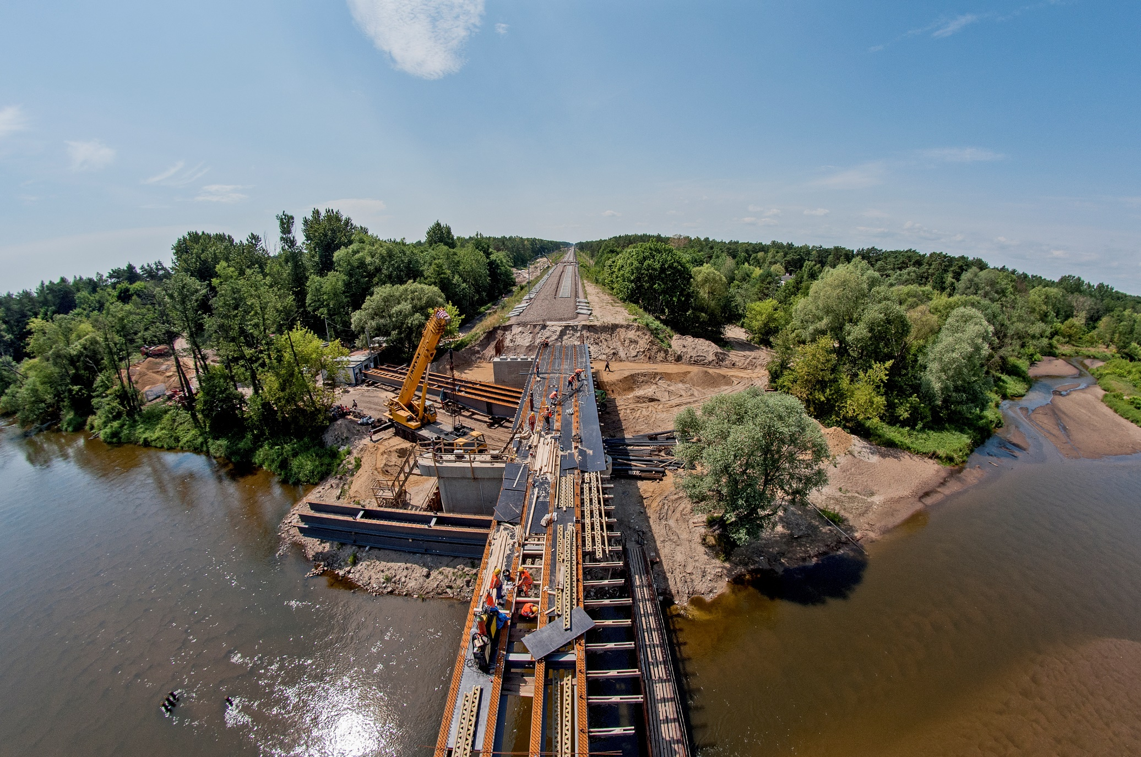
Zmiany w dokumentach bazowych
w 2018 r.
Warszawa, 24 stycznia 2019 r.

Slide 2
ROBOTY BUDOWLANE

Slide 3
Roboty budowlane
KARY UMOWNE Subklauzula 8.7
Odstąpienie | Zmniejszenie wysokości kary umownej za odstąpienie od umowy z 30% na 10%
Limit kar | Zmniejszenie łącznej sumy naliczonych kar umownych z 30% do wysokości 20% Zaakceptowanej Kwoty Kontraktowej. 30% tylko w przypadku gdy dodatkowo zostanie naliczona kara za odstąpienie
Polisa | Zmniejszenie wysokości kary umownej za zwłokę w przekazaniu pełnej dokumentacji ubezpieczeniowej z 40.000,00 zł do 20.000,00 PLN za każdy dzień zwłoki
Podwykonawcy | Rezygnacja z kary umownej za przedstawienie umowy z podwykonawcą niezgodnej z postanowieniami określonymi w Subklauzuli 4.4 WU

Slide 4
Roboty budowlane
Materiały i urządzenia | Rezygnacja z kary umownej za niedotrzymanie terminu zakupu i dostawy którejkolwiek z pozycji urządzeń i materiałów, których obowiązek zakupu i dostarczenia wynika z Subklauzuli 14.5
Niewykonanie w terminie etapu | Modyfikacja kary za niewykonanie w terminie etapu (przesunięcie terminu wymagalności – połowa Pierwotnego Czasu na Ukończenie)
Inne | modyfikacja kary za nieprzedstawienie lub rozpoczęcie robót bez Programu Zapewnienia Jakości (w związku ze zmianą w 4.9 i obowiązkiem przedstawieniem PZJ 28 dni przed rozpoczęciem robót, których dotyczy) modyfikacja kary za przystąpienie do robót bez Regulaminu tymczasowego prowadzenia ruchu w czasie wykonywania robót (dodanie sformowania „ingerujących w skrajnię toru”) modyfikacja kary umownej za niedotrzymanie terminu usunięcia wad określonego w Świadectwie Przejęcia (wartości procentowe zamienione precyzyjnym wskazaniem wysokości kary)

Slide 5
Roboty budowlane
URZĄDZENIA I MATERIAŁY Subklauzula 14.5
Powrót do Subklauzuli w brzmieniu sprzed zmiany wprowadzającej obowiązek wcześniejszego zakupu materiałów w konkretnych ilościach
i terminach.
Likwidacja kary umownej za niedotrzymanie terminu zakupu i dostawy materiałów.

Slide 6
Roboty budowlane
PRZEDSTAWICIEL WYKONAWCY Subklauzula 4.3
Uprawnienia budowlane
Przedstawiciel Wykonawcy oraz wszystkie upoważnione przez niego osoby będą posiadać odpowiednie uprawnienia budowlane wymagane przez Prawo budowlane przy podjęciu przez nich obowiązków zgodnie z Kontraktem, z uwzględnieniem przepisów Prawa budowlanego, tj. gdy sprawują funkcje wymagające takich uprawnień.

Slide 7
Roboty budowlane
WADIUM - IDW
Zmniejszone wadium z 3% na:
1%
wartości szacunkowej zamówienia podstawowego w przypadku gdy wartość zamówienia podstawowego nie przekracza lub jest równa 50 mln zł
2%
wartości szacunkowej zamówienia podstawowego w przypadku gdy wartość zamówienia podstawowego przekracza 50 mln zł.
5

Slide 8
Roboty budowlane
ZABEZPIECZENIE NALEŻYTEGO WYKONANIA UMOWY IDW
Zmiana wysokości
5% ceny całkowitej brutto podanej w ofercie w przypadku, gdy wartość zamówienia podstawowego nie przekracza lub jest równa 50 mln zł netto
7% ceny całkowitej brutto podanej w ofercie w przypadku, gdy wartość zamówienia podstawowego, przekracza 50 mln zł netto i nie przekracza lub jest równa 100 mln zł netto
10% ceny całkowitej brutto podanej w ofercie w przypadku, gdy wartość zamówienia podstawowego przekracza 100 mln zł netto

Slide 9
Roboty budowlane
ZABEZPIECZENIE NALEŻYTEGO WYKONANIA UMOWY Subklauzula 4.2 i IDW
Potrącenia – 150 ust. 3 PZP
40% - w chwili podpisania umowy - 60% z potrąceń - w przypadku gdy wartość zamówienia podstawowego nie przekracza lub jest równa 50 mln zł netto,
45% - w chwili podpisania umowy - 55% z potrąceń - w przypadku gdy wartość zamówienia podstawowego, przekracza 50 mln zł netto i nie przekracza lub jest równa 100 mln zł netto,
30% - w chwili podpisania umowy - 70% z potrąceń - w przypadku gdy wartość zamówienia podstawowego przekracza 100 mln zł netto.
7

Slide 10
Roboty budowlane
INNE ZMIANY
Zmiany wynikające ze zmian prawa m.in:
Elektronizacja zamówień publicznych
(JEDZ - kwiecień 2018 r., pełna elektronizacja - październik 2018 r.)
RODO – uwzględnienie obowiązków informacyjnych w zakresie przetwarzania danych osobowych
w związku z wejściem w życie ustawy o pracowniczych planach kapitałowych wprowadzono możliwość zmiany wysokości wynagrodzenia:
w przypadku zmiany zasad gromadzenia i wysokości wpłat do pracowniczych planów kapitałowych
na wniosek wykonawcy
konieczność wykazania wzrostu wartości kosztów realizacji zamówienia

Slide 11
Roboty budowlane
INNE ZMIANY
Dodatkowe zmiany:
Wprowadzenie zapisów dotyczących aukcji elektronicznej
Wprowadzenie zmian w zapisach dot. wadium oraz zabezpieczenia należytego wykonania umowy
Stopniowe zmiany w zakresie rozliczania kosztów komunikacji zastępczej na Wykonawcę (w zależności od rodzaju dofinansowania)
Konieczność udokumentowania rzeczywistego udziału podmiotu trzeciego w realizacji zamówienia, na którego powoływał się Wykonawca w celu potwierdzenia spełniania warunków udziału (zalecenie CUPT, ryzyko – korekty finansowe)

Slide 12
Roboty budowlane
Wykaz najważniejszych zmiany w PFU cz.1
Dodano wymóg załączenia zgód wodnoprawnych do operatu kolaudacyjnego
Wprowadzono zapis o konieczności opracowania planu utrzymania dotyczącego w szczególności przeglądów i konserwacji obiektów budowlanych i urządzeń, a także potrzebie sporządzenia dokumentacji fotograficznej wyjściowego stanu dróg lokalnych sąsiadujących z inwestycją z których Wykonawca ma zamiar korzystać
Przy wymaganiach dotyczących organizacji ruchu drogowego i kolejowego w czasie realizacji Robót dodano wymóg stosowania oznakowania dojść do obiektów obsługi podróżnych zgodnie z rozdziałem 9 Wytycznych dla oznakowania stacji pasażerskich Ipi-2

Slide 13
Roboty budowlane
Wykaz najważniejszych zmiany w PFU cz.2
Wpisano wymóg dokonania stabilizacji dynamicznej torów szlakowych i głównych zasadniczych przed pierwszym przywróceniem ruchu pociągów, po regulacji położenia toru
Dodano wymóg współpracy z Zamawiającym przy zawieraniu porozumień z zarządcami dróg
Dodano zapisy o stosowaniu niezależnego odwodnienia dróg publicznych od systemu odwodnienia kolejowego

Slide 14
NADZÓR

Slide 15
Nadzór
ZMIANY
Doprecyzowanie postanowień dot. Prawa opcji, np. w przypadku nieskorzystania przez Zamawiającego z Prawa opcji lub skorzystania przez Zamawiającego z Prawa opcji w niepełnym wymiarze, Wykonawcy będzie przysługiwać wynagrodzenie proporcjonalne do okresu wykonywania Usługi w ramach Etapu 3.
Konieczność udokumentowania rzeczywistego udziału podmiotu trzeciego w realizacji zamówienia.
Zmniejszone zostało wadium z dotychczas stosowanych 3% na 1,5 % wartości szacunkowej zamówienia podstawowego.
Zmiany wynikające ze zmian prawa m.in.:
Elektronizacja zamówień publicznych (JEDZ- kwiecień 2018 r., pełna elektronizacja- październik 2018r.)
RODO – uwzględnienie obowiązków informacyjnych w zakresie przetwarzania danych osobowych
w związku z wejściem w życie ustawy o pracowniczych planach kapitałowych wprowadzono możliwość zmiany wysokości wynagrodzenia:
w przypadku zmiany zasad gromadzenia i wysokości wpłat do pracowniczych planów kapitałowych
na wniosek wykonawcy
konieczność wykazania wzrostu wartości kosztów realizacji zamówienia

Slide 16
PROJEKTOWANIE

Slide 17
Projektowanie
Wykaz najważniejszych zmian w OPZ
Stworzono katalog zamknięty inwentaryzacji i uzgodnień
Uwzględniono obowiązujące zmiany w prawie, np. w prawie wodnym
Usunięto osobę Koordynatora Projektu z wymaganej struktury zespołu, tworząc Głównego Projektanta osobą odpowiedzialną za realizację umowy ze strony Wykonawcy
Zmniejszono wymagane doświadczenie członków zespołu projektowego
Ograniczono wymogi dotyczące biura Wykonawcy

Slide 18
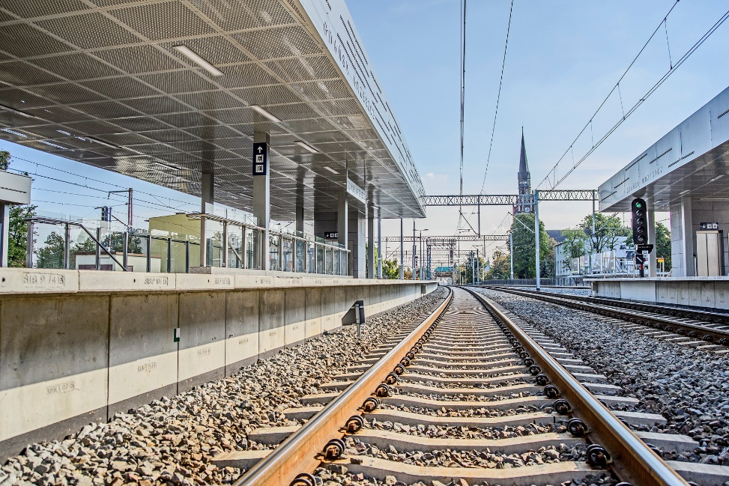
Dziękuję

